Slide 1
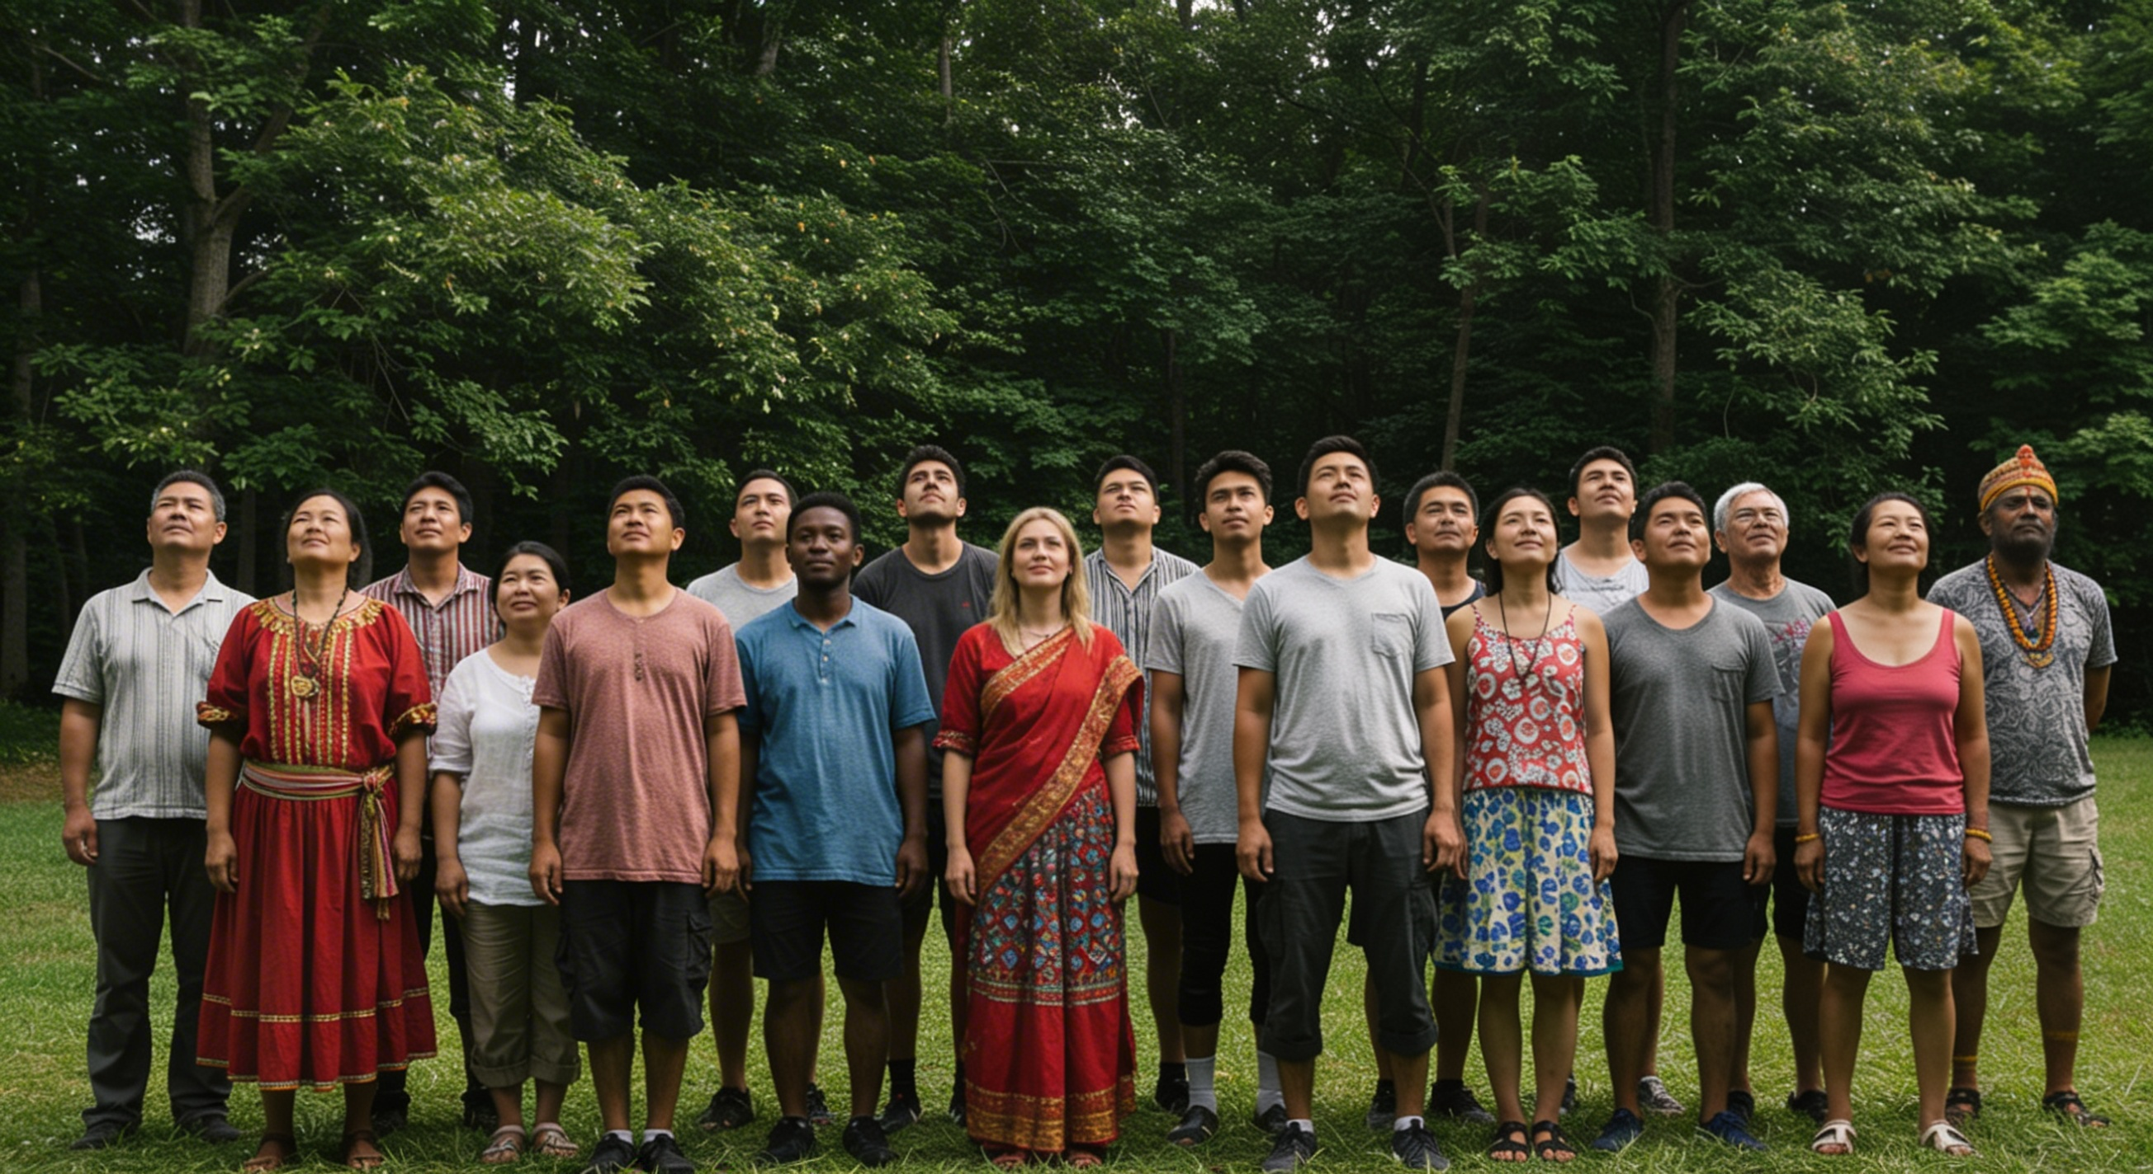
СТОЙТЕ В ЦЯЛАТА ВОЛЯ НА БОГА
Урок 13 за 28 март 2026 г.

Slide 2


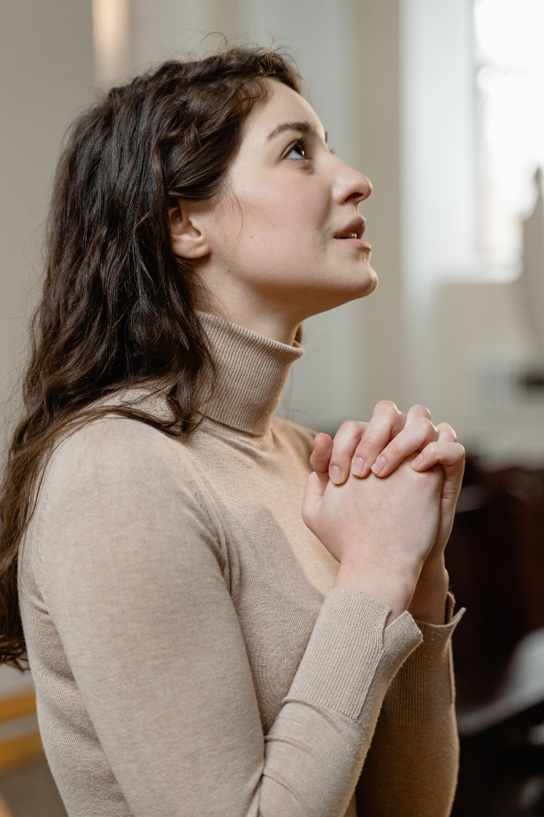
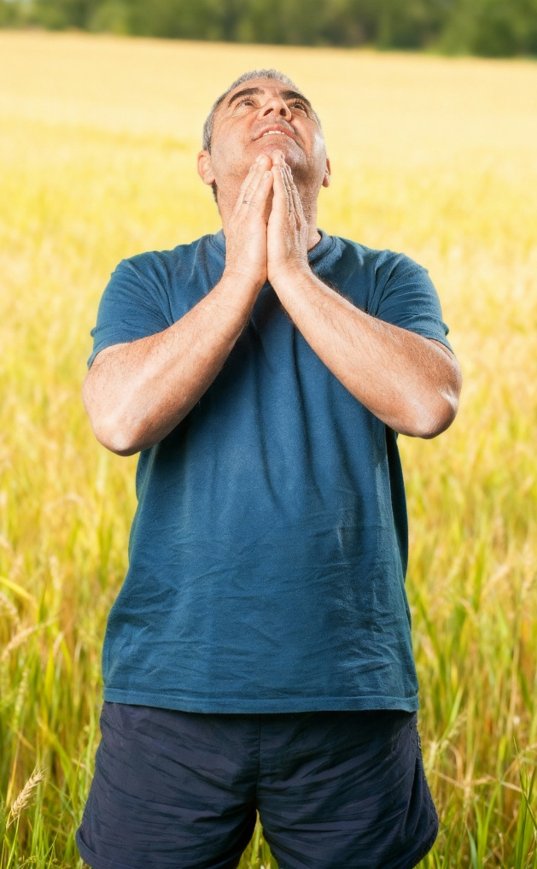
„Във всичко благодарете, защото това е волята на Бога в Христос Исус за вас.“
1 Солунци 5:18, NKJV

Slide 3

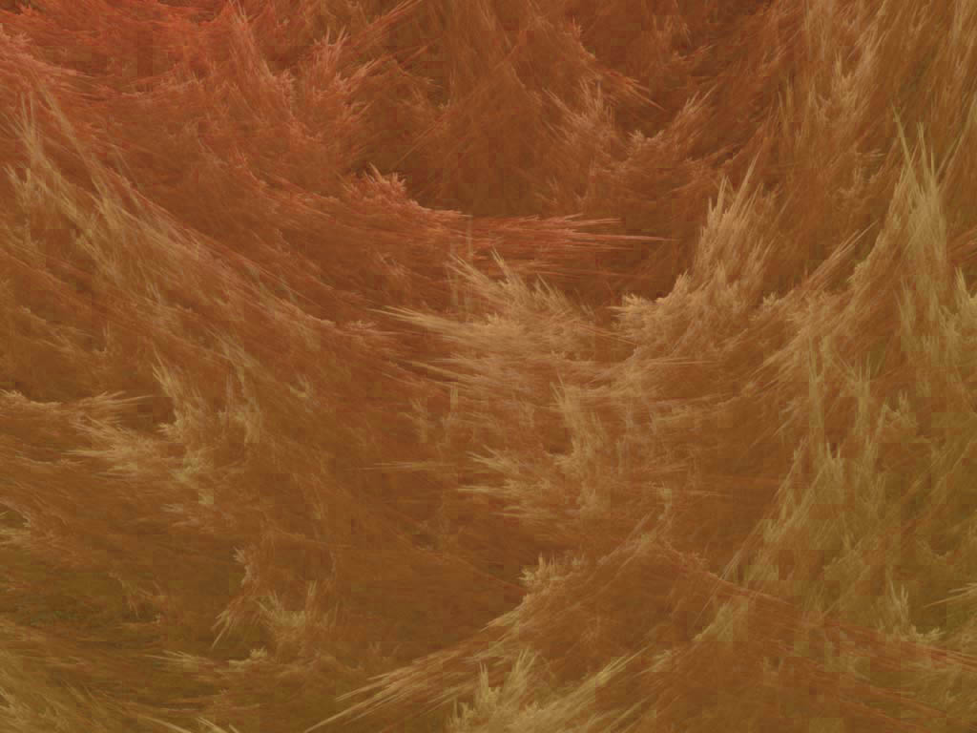
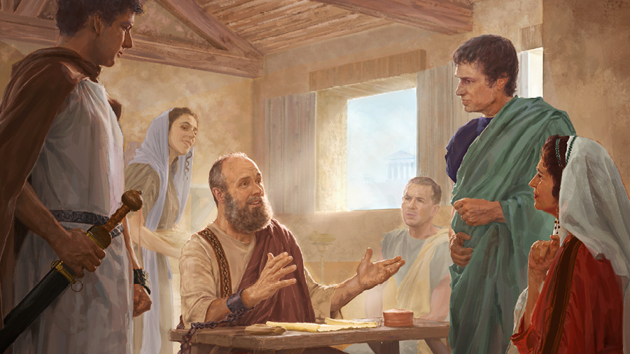
Павел работеше с различни сътрудници и признаваше труда на онези, които се посвещаваха с цялото си сърце на поддържането и укрепването на църквите.
Пратениците
Тихик и Онисим (Колосяни 4:7-9)
Онези от обрязването
Аристарх, Марк и Исус (Колосяни 4:10-11)
Учителят
Епафрас (Колосяни 4:12-13)
Възлюбените и светските
Лука и Демас (Колосяни 4:14)
Църковни лидери
Нимфа и Архип (Колосяни 4:16-18)
В края на писмото до колосяните Павел изпраща поздрави от своите сътрудници и поздравява верните братя от Колоса.
Той също така изразява горещото желание на Епафрас: „да стоите твърдо във всичко, което е Божията воля, зрели и напълно уверени“ (Колосяни 4:12 NIV).

Slide 4

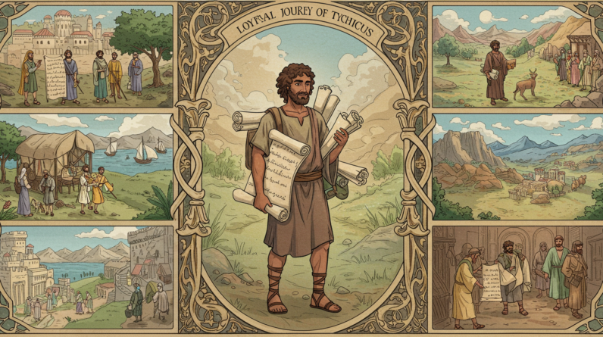
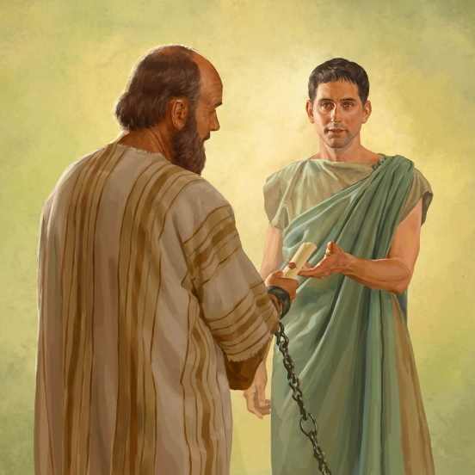


ПОСЛАНЦИТЕ
„Тихик ще ви разкаже всичко за мен. Той е скъп брат, верен служител и съработник в Господа, […] Той идва с Онисим, нашия верен и скъп брат, който е един от вас. Те ще ви разкажат всичко, което се случва тук.“ (Колосяни 4:7, 9)
Освен че евангелизирал в най-важните градове на империята, Павел писал писма, за да поддържа връзка с църквите или да насърчи онези, които не познавал лично.
Тези писма бяха изпращани чрез възлюбени и верни братя (Колосяни 4:7-9).
ТИХИК
По време на третото мисионерско пътуване на Павел, той го придружава, за да достави дарение в Ерусалим (Деяния 20:4). Помага на Павел в Рим и доставя писмата до ефесяните и колосяните (Ефесяни 6:21; Колосяни 4:7). Когато Павел е освободен, той би могъл да замести Тит в Крит (Тит 3:12). По време на последното затваряне на Павел, той беше изпратен като пастор в църквата в Ефес (2 Тим. 4:12).
ОНЕСИМ
Роб, избягал от господаря си Филемон. Той се обърнал към християнството по време на първото затваряне на Павел в Рим. Павел го изпратил обратно при господаря му с искрено писмо, в което призовавал Филемон да се отнася към него с християнска любов (Фил. 1:10). Заедно с Тихик той предал посланието до колосяните (Колос. 4:9).

Slide 5

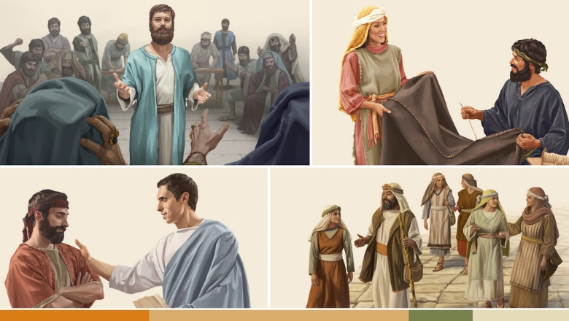
ТЕЗИ ОТ ОБРЕЗАНИЕТО
„...Те са моите единствени съработници за Божието царство, които са от обрязаните; те се оказаха утеха за мен” (Колосяни 4:11)
Павел се стремеше да събори стените, които разделяха Църквата. Той се обгради със сътрудници от всички краища на света и с различен произход. Евреи и езичници, азиатци и европейци работеха заедно в хармония.
Неговата визия беше да постигне обединена църква, която да работи за обща цел: проповядването на Евангелието.
АРИСТАРХ
Той беше родом от Солун (Деяния 27:2). Имаше проблеми по време на бунтовете в Ефес (Деяния 19:29). Придружава Павел, за да достави даровете в Ерусалим (Деяния 20:4). Затворен е заедно с Павел в Рим и изпраща поздрави на колосяните и Филимон (Колосяни 4:10; Филимон 1:24).
МАРК
Племенникът на първия спътник на Павел, Варнава, напусна мисията в Памфилия и Павел отказа да го вземе на второто си пътуване (Деяния 15:37-38). Той придружаваше чичо си и стана полезен евангелист за Павел (Деяния 15:39; 2 Тимотей 4:11). Петър го третираше като свой син (1 Пет. 5:13). Той е авторът на Евангелието от Марк.
Всичко, което знаем за него, е, че е бил евреин и че е бил известен с прякора „Юст” (Колосяни 4:11).
ИСУС

Slide 6

ИНСТРУКТОРЪТ
„Епафрас, който е един от вас, слуга на Христос, ви поздравява, като винаги се труди усърдно за вас в молитвите си, за да бъдете съвършени и пълни във всичко, което е Божията воля.“ (Колосяни 4:12)
Епафрас помогна за разпространението на Евангелието в Колоса, Хиераполис и Лаодикия, църкви, които той дълбоко обичаше (Колосяни 4:13). Заедно с поздрава на Епафрас, Павел включва и своите пожелания към колосяните (Колосяни 4:12):
Той наставляваше църквата в Колоса, разпространявайки Евангелието сред тях (Колосяни 1:7). Павел го представя с три титли: „скъпи съработник”, „роб на Христос” и „съзатворник” (Колосяни 1:7; 4:12; Филимон 1:23).
ЕПАФРАС
Стойте твърдо
Те трябва да останат непоколебими, особено пред лицето на вражеските хитрости (Еф. 6:11)
Нека бъдете съвършени
Това съвършенство се постига чрез безкористна любов (Мат. 5:44, 48), въпреки че човек винаги расте в нея (Фил. 3:12)
Нека бъдете пълни
Да бъдете изпълнени с всичко, което сме способни да получим от Бога

Slide 7

ВЪЗЛЮБЕНИЯТ И СВЕТСКИЯТ
„Любимият лекар Лука и Демас ви поздравяват” (Колосяни 4:14)
ЛУКА
Автор на Евангелието от Лука и Деянията на апостолите, той се счита за биограф на Павел (Лука 1:1-4; Деяния 1:1). По професия лекар, Павел го нарича „възлюбен”. Той остава с Павел до смъртта му (2 Тим. 4:11).
ДЕМАС
Бил сътрудник на Павел по време на първото му затваряне в Рим (Фил. 1:24). Въпреки това, по време на последното му затваряне, той изоставил Павел, „обичайки този свят” (2 Тим. 4:10).
Ако беше споменат само в Колосяни 4:14, Демас щеше да остане верен сътрудник на Павел.
Контрастът между Лука и Дема стана ясен с течение на времето. Лука беше обичан за работата си, докато Дема обичаше света и изостави Павел.
Лука остана непоколебим в надеждата си за Второто пришествие и Новата земя. Демас обичаше славата на този свят повече от бъдещата слава.
Но той престана да обича Исус и отдаде сърцето си на света (1 Йоан 2:15).

Slide 8

ЦЪРКОВНИ ЛИДЕРИ
„Поздравете братята и сестрите в Лаодикия, както и Нимфа и църквата в нейния дом” (Колосяни 4:15)
Всичко, което знаем за Нимфа, е, че тя е ръководила църква в град Лаодикия. Не знаем дори дали е била мъж или жена, тъй като в някои ръкописи се споменава „неговата къща“, в други – „тяхната къща“, а в трети – „нейната къща“, които са мнозинството.
Синът на Филемон, родом от Колоса, в даден момент е бил спътник на Павел (Фил. 1:1-2). Павел го моли да продължи да работи в служението (като дякон, пастор или старейшина на църквата в Колоса).
НИМФА
Павел моли колосяните да прочетат писмото му на хората от Лаодикия и да прочетат писмото, което той е написал до лаодикийците (Колосяни 4:16).
АРХИП
Затова той споменава двамата основни лидери на тези църкви: Нимфа [от Лаодикия] и Архип [от Колоса] (Колосяни 4:15, 17).
Не знаем какво е било посланието на Павел към лаодикийците, но знаем посланието, което апостол Йоан му е написал 30 години по-късно (Откр. 3:14-22).

Slide 9

„Служението на Бога изисква цялото ни същество – сърце, ум, душа и сила. Без резерви трябва да се отдадем на Бога, за да носим образа на небесното, а не образа на земното. Трябва да има събуждане на чувствителността, за да може умът да бъде напълно буден за работата, която трябва да се извърши за всички класи, високи и ниски, богати и бедни, учени и невежи. Трябва да проявяваме нежността, показана от великия Пастир, когато събира агнетата в ръцете Си и внимателно пази стадото Си от зло, водейки го по безопасни пътища. Последователите на Христос трябва да проявяват Неговата нежност и съчувствие, а също и Неговата силна желание да предадат истините, които означават вечен живот за получателя.“
Е. Г. Уайт (Christ Triumphant, 9 февруари)

Slide 10


